Slide 1
Valná hromada Asociace středních průmyslových škol
Špindlerův Mlýn, 6. října 2026
Jan Mareš, vrchní ředitel sekce vzdělávání a mládeže MŠMT
Petr Bannert, ředitel odboru středního, vyššího odborného a dalšího vzdělávání
Datum

Slide 2
Aktuální informace

Slide 3
Kontrola údajů v ROS vs školský rejstřík
Na základě novely školského zákona platí § 149 odst. 6, cit.:
(6) Dojde-li ke změně údaje podle odstavce 2 v základním registru, změní se příslušný údaj v rejstříku škol a školských zařízení bez řízení.
S ohledem na uvedené žádá MŠMT všechny participanty na údajích vedených v rejstříku škol a školských zařízení, aby nejpozději do 31. 12. 2026 zkontrolovali (a případně opravili) údaje vedené v Registru osob, odkud budou přejaty do Rejstříku škol a školských zařízení.
Především správnost uvedeného názvu (v souladu se zřizovací listinou) a adresy sídla právnické osoby.

Slide 4
Přijímací řízení 2026/2027
Posudek o zdravotní způsobilosti pro přijímací řízení platí 1 rok.
Úprava podmínek u uchazečů podle § 20
Je k dispozici doporučený vzor rozhovoru nahrazujícího zkoušku z českého jazyka
Veškeré informace (včetně metodiky) k přijímacímu řízení ve školním roce 2026/2027 jsou zveřejněny na tomto odkaze: https://msmt.gov.cz/vzdelavani/stredni-vzdelavani/prijimani-do-stredniho-vzdelavani-a-vzdelavani-v-konzervatori/prijimaci-rizeni-konane-ve-skolnim-roce-2026-2027-pro-prijeti-od-skolniho-roku-2027-2028
Nově od 1. září 2026:
Úprava harmonogramu podávání přihlášek u konzervatoří.
Elektronizace předávání doporučení k uzpůsobení podmínek uchazečů se speciálními vzdělávacími potřebami.
POZOR !!!
Nezapomenout na kritéria k uchazečům podle § 20 a na podmínky zdravotní způsobilosti.
Chyby u pořadí předávaných CZVV před rozřazováním uchazečů.

Slide 5
„Průnikové“ specifikace pro JPZ
V rámci základního vzdělávání jsou dvě skupiny žáků. Jedna skupina žáků vzdělávající se podle RVP ZV před schválením revidovaného RVP a druhá skupina žáků vzdělávající se již podle nového RVP ZV.
Ve vztahu k přijímacím zkouškám do středního vzdělávání je potřeba zajistit, aby zadání testů jednotné zkoušky nebylo diskriminační vůči ani jedné z těchto dvou skupin => byly zpracovány tzv. „průnikové specifikace“ obsahující pouze vzdělávací obsah obsažený v obou RVP ZV.
Dle těchto „průnikových specifikací“ budou vznikat písemné testy po dobu určitou, než bude dokončen náběh revidovaného RVP ZV ve všech školách.
K obsahovým změnám došlo u Specifikací pro jednotnou zkoušku z matematiky.
Došlo k vyškrtnutí těch požadavků, které neobsahuje revidovaný RVP ZV, a zároveň nebyly přidány žádné požadavky, které revidovaný RVP ZV obsahuje, ale stávající RVP ZV neobsahuje.

Slide 6
Duální praktické vyučování
webové stránky k DPV:
  informace, metodika, očekávané znaky standardu kvality DPV, seznam standardů a vydaných certifikátů, kontakty
  odkaz: https://edu.gov.cz/pro-vedeni-skoly/dualni-prakticke-vyucovani-prehled-a-evidence/
  odkaz: https://msmt.gov.cz/vzdelavani/stredni-vzdelavani/dualni-prakticke-vyucovani
zveřejněné standardy + udělené certifikace:
  SP ČR
  zveřejněné standardy pro obory: Obráběč kovů, Mechanik opravář motorových vozidel, Puškař, Elektrikář, Mechanik strojů a zařízení, Mechanik seřizovač, Technik puškař, Chemik operátor, Autotronik
  standardy v přípravě: Strojírenství, Strojní mechanik
  udělené certifikace: Česká zbrojovka a.s., Uherský Brod; Mubea - HZS s. r. o., Prostějov
  AK ČR:
  zveřejněné standardy pro obory: Opravář zemědělských strojů, Opravář lesnických stroj
  udělené certifikace: Agroobchod Nové Strašecí s.r.o.

Slide 7
„Chemická“ vyhláška + metodika
bylo zveřejněno Metodické doporučení k vyhlášce č. 121/2026 Sb. o nakládání s nebezpečnými chemickými látkami a směsmi, prachy a biologickými činiteli ve školách a školských zařízeních:
  web MŠMT: https://msmt.gov.cz/vzdelavani/stredni-vzdelavani/dokumenty-aktuality-ss
  jednotný metodický portál MŠMT Edu Metodické doporučení k vyhlášce č. 121/2026 Sb. - Edu.cz
vyhláška má účinnost od 1. září 2026.
vyhláška č. 121/2026 Sb. představuje komplexnější úpravu pro školy a školská zařízení, nahrazuje vyhlášku č. 61/2018 Sb. a § 12a nařízení vlády č. 361/2007 Sb. a umožňuje nakládání s nebezpečnými chemickými látkami a směsmi anebo vykonávání činností spojené s nebezpečnou expozicí prachu a biologickým činitelům nezletilým žákům nejen při vzdělávání:
  ve školách (2. stupně ZŠ, střední školy),
  ve školských zařízeních v zájmovém vzdělávání,
  při chemických a dalších olympiádách,
  projektech a přípravách na předmětové soutěže anebo v kroužcích.

Slide 8
Modernizace ukončování vzdělávání
Závěreční zkoušky
běžný způsob ukončování ZZ, včetně samostatné odborné práce u vybraných oborů vzdělání
nově možno konat ZZ v režimu PO tzv. Komplexní závěrečné zkoušky:
    PO KZZ vzniklo v úzké spolupráci se SUZ
    zahájení PO KZZ: 1. 9. 2026, ukončení 30. 9. 2029, zapojeno 32 škol, ve 29 oborech vzdělání (nejvíce je zastoupený obor Kuchař-číšník a to u 13 škol)
    cílem je ověřit možnost propojení dosavadních tří forem závěrečných zkoušek (písemná, praktická a ústní) do komplexnější formy zpracování závěrečné odborné práce; včetně způsobu jejího hodnocení, spolupráce se zaměstnavateli, atd.
Maturitní zkoušky
běžný způsob ukončování MZ
možnost uznávání standardizovaných zkoušek, která nahradí část nebo celou jedné ze zkoušek profilové části MZ
komplexní profilová práce, která nahradí celou profilovou část MZ => zde připravujeme úpravu zadávání témat (viz dále v prezentaci snímek: Souborná změnová vyhláška)

Slide 9
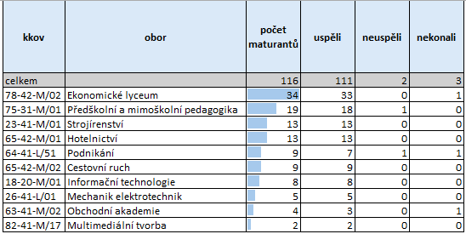
Maturitní statistika jaro 2026
Komplexní profilovou práci konalo 116 žáků ve 13 školách v těchto oborech:

Slide 10
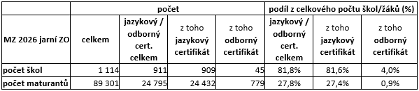
Maturitní statistika jaro 2026
Standardizované zkoušky
Nějakou formu nahrazené zkoušky má 911 škol (82 %), využilo to 24,8 tis. žáků (28 %):
Jazyková zkouška byla nahrazena na 909 školách (82 %), využilo to 24,4 tis. žáků (28 %); nejčastěji Cambridge - FCE, CAE, PET
Odborný certifikát nahrazoval profilovou zkoušku na 45 školách (4 %), využilo to 779 žáků (necelé 1 %); nejčastěji ICDL / ECDL Profile Certificate (IT)

Slide 11
Upozornění pro ředitele škol, kteří se rozhodnou umožnit žákům nahradit profilovou maturitní zkoušku z ruského jazyka
MŠMT upozorňuje na skutečnost, že Ruský dům (RSVK) v Praze, který jako jediný umožňuje konání některých zkoušek z ruského jazyka dle SERR, je organizačně napojen na Rossotrudničestvo, které je od července 2022 zařazeno na sankční seznam EU a platí tedy zákaz zpřístupňování finančních prostředků českých občanů této entitě. Konáním zkoušek prostřednictvím RSVK dochází k úhradám poplatků i zpracování osobních údajů účastníků.

Slide 12
Možnost společného zpracování maturitní práce s obhajobou více žáky
Ředitel školy může od jarního zkušebního období 2027 (NADÁLE) umožnit zpracování maturitní práce a její obhajobu několika žáky společně.
Nově je proto v případě společné maturitní práce nutné určit jednotlivé části tématu, které budou zpracovány jednotlivými žáky.
Žáci jsou hodnoceni jednotlivě. Výsledné hodnocení maturitní práce s obhajobou musí odrážet pouze práci a obhajobu konkrétního žáka, tak aby nečinnost jiného žáka či špatné závěry tvůrce tematicky vázané části tématu neovlivnily možnost zpracování ostatních žáků, a už vůbec závěrečné hodnocení práce ostatních žáků.
(Opravné a náhradní zkoušky na základě přechodného ustanovení se dokončují podle dosavadních právních předpisů.)
viz metodika k maturitní vyhlášce https://msmt.gov.cz/vzdelavani/stredni-vzdelavani/ukoncovani-vzdelavani-maturitni-zkouskou

Slide 13
Zdravotní způsobilost ke vzdělávání
Legislativní změny
Od 1. 1. 2026 je účinná novela zákona č. 373/2011 Sb., o specifických zdravotních službách (č. 290/2025 Sb.).
Novela umožnila souběžné posuzování zdravotní způsobilosti ke vzdělávání a k praktickému vyučování.
Očekávaným přínosem je snížení administrativní, časové i finanční zátěže pro školy, lékaře, studenty i zaměstnavatele.
Revize zdravotních kontraindikací ke vzdělávání
Probíhá příprava novely nařízení vlády č. 211/2010 Sb., přílohy č. 2 upravující zdravotní podmínky ke vzdělávání.
Posuzovány jsou dvě varianty:
  zachování systému podle skupin onemocnění,
  posuzování podle funkčních schopností a rizikových faktorů daného oboru.
Hlavní směr změn
Podpora individuálního posuzování zdravotního stavu uchazeče.
Větší důraz na skutečné funkční schopnosti a požadavky konkrétního oboru vzdělání.
Současně zachování přehlednosti a použitelnosti systému pro posuzující lékaře.

Slide 14

Metodická podpora pro školy k AI - MŠMT
MŠMT připravuje Strategii AI ve vzdělávání do konce roku 2026:
  Připravuje podmínky pro efektivní a odpovědné začleňování AI do vzdělávacího procesu.
  Prosazuje bezpečné, odpovědné, etické a transparentní využívání AI v souladu s platnou legislativou.
  Poskytuje školám oporu při orientaci v příležitostech i rizicích spojených s využíváním AI.
  Podporuje rozvoj digitálních kompetencí souvisejících se smysluplným využíváním AI ve vzdělávání.
MMT ČR | Zdroj dat: MŠMT

Slide 15
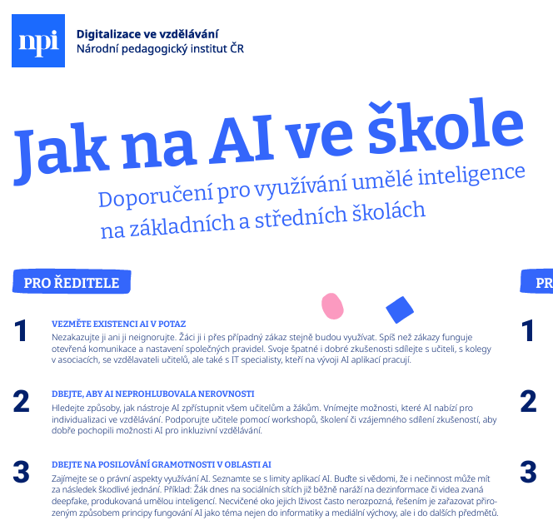
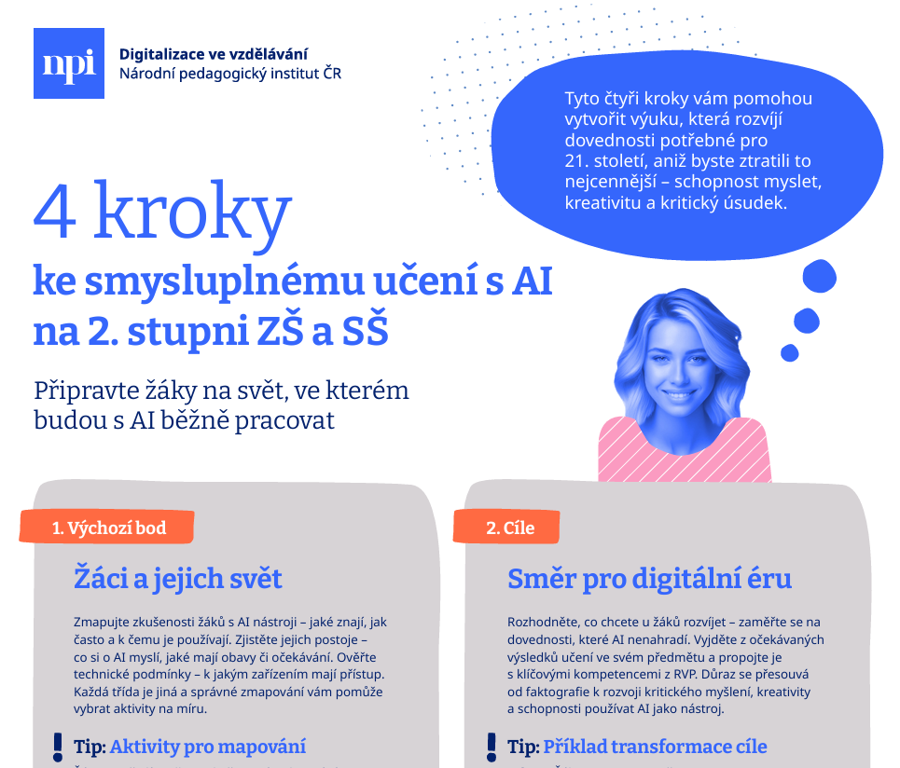

Metodická podpora pro školy k AI - NPI ČR
Jak na AI ve škole: poskytuje školám doporučení pro smysluplné, bezpečné a odpovědné využívání AI na ZŠ a SŠ určená zvlášť pro ředitele, učitele, žáky i rodiče.
4 kroky ke smysluplnému učení s AI na 2. stupně ZŠ a SŠ: obsahuje doporučení a materiály využitelné při zavádění AI.
Umělá inteligence a právo ve škole: pomáhá školám orientovat se v příležitostech i rizicích spojených s AI.
Aktuální metodické materiály jsou dostupné na portálu mojeedu.cz.
MMT ČR | Zdroj dat: MŠMT

Slide 16
Co je služba IT Guru?
IT Guru je součástí Středního článku podpory a představuje odbornou službu zaměřenou na podporu škol v oblasti digitalizace a IT infrastruktury.
IT Guru je síť konzultantů, kteří poskytují individuální podporu mateřským a základním školám při plánování a rozvoji digitálního prostředí školy. Telefonická a mailová podpora centrálního týmu může být poskytnuta také středním školám.
Pomáhá vedení škol a zřizovatelům zorientovat se v technických, organizačních i strategických otázkách souvisejících s digitalizací školy.
Nejde o servisní službu ani dodávku techniky, ale o podporu, která pomáhá školám dělat informované a dlouhodobě udržitelné rozhodnutí.
S čím může IT Guru školám pomoci?
      nákup digitálních technologií (hardware, software),
      nastavení digitální infrastruktury, zejm. vnitřní sítě/konektivity,
      nastavení efektivní IT správy,
      se zabezpečením vnitřní sítě školy,
      s přípravou dokumentace pro pořízení vhodných digitálních technologií,
      s představením nástrojů pro digitální audit školy.

Slide 17
Výzva poradím se s Ai
Vyhlášena 23. června 2026
Termín ukončení příjmu žádostí: 30. prosince 2026 do 14:00
Cílem výzvy je integrace AI do vzdělávací praxe MŠ, ZŠ a SŠ
Aktivity zaměřené na síťování škol v oblasti předávání příkladů dobré praxe pro pedagogické pracovníky i vedení školy
Alokace výzvy: 300 mil. Kč, projekty: 2 – 15 mil. Kč
Informace k výzvě: https://opjak.cz/vyzvy/vyzva-c-02_26_048-poradim-se-s-ai/#zakladni-informace
Dotazy možné zasílat na: aivyzva@msmt.gov.cz

Slide 18
Střední článek podpory a podpora SŠ
Centrální tým SČ zajišťuje plošnou metodickou podporu a informovanost pro vedení všech SŠ prostřednictvím metodických materiálů, portálu Edu.gov.cz, helpdesku, webinářů či celoplošných akcí.
Centrální helpdesk a konzultace
  telefonická a e-mailová podpora pro školy, speciální linka k přijímacímu řízení na SŠ (odbavila již 5718 dotazů).
Odborné webináře pro SŠ
  např. webináře k závěrečným zkouškám na SŠ, webinář k řídicí kontrole ve spolupráci s MF.
Metodické materiály
  např. nahrazování profilových maturitních zkoušek standardizovanými zkouškami, školské rady, pracovněprávní oblast, změny v rejstříku, doplňková činnost či zpřístupňování školních dokumentů online.
Pravidelné Infoservisy a tematické speciály
  např. Infoservis speciál: Novela ŠZ v oblasti SŠ a VOŠ, Konkursní řízení.
Odborné panely a konference
  např. konference Moderní škola v digitální době: Od infrastruktury k bezpečné AI, odborný panel Předcházení stížnostem ve školství: role komunikace a spolupráce.

Slide 19
Priority ve vzdělávání 2026–2029+: Od vize k výsledkům

Slide 20
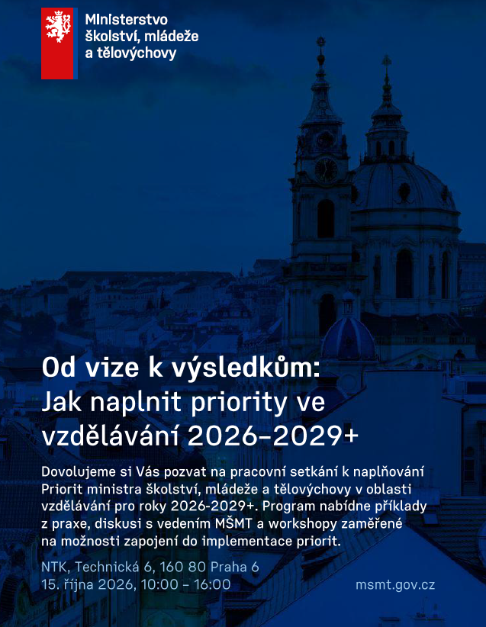
Pět prioritních os:
Řízení: Zaměříme řízení vzdělávacího systému na dosahování definovaných cílů
a rozhodování založené na datech.
Učitelé a ředitelé: Podpoříme rozvoj učitelů, ředitelů a dalších pedagogů v mateřských, základních a středních školách tak, aby dokázali efektivněji naplňovat vzdělávací cíle.
Podpora potřebných dětí a žáků: Podpoříme naplňování vzdělávacích možností každého dítěte podle jeho potřeb - ať už z důvodu znevýhodnění, nebo nadání.
Střední školy: Zvýšíme kvalitu, dostupnost
a relevanci středoškolského vzdělán
Vysoké školy: Zvýšíme kvalitu a dostupnost vysokoškolského vzdělání.

Slide 21
Střední školy: Zvýšíme kvalitu, dostupnost a relevanci středoškolského vzdělání
Žáci zvolí školu, která bude lépe odpovídat jejich schopnostem a potenciálu:
  předřadíme JPZ před výběr školy
  obsahově upravíme JPZ
  vybudujeme kvalitní a dostupné kariérové poradenství
Střední školství bude nabízet relevantní vzdělání pro trh práce a pro občanský život:
  dokončíme inovaci oborové soustavy a vytvoříme prostupné RVP
  budeme lépe řídit vzdělávací cesty žáků a strukturu středních škol v území
Méně mladých lidí odchází ze středních škol bez odpovídající kvalifikace:
  zavedeme systém včasného varování před školním neúspěchem (EWS)

Slide 22
Kde jsme v inovaci oborové soustavy
2025: máme k dispozici konsolidovaný a s partnery projednaný věcný návrh nové oborové soustavy a jejího nového uspořádání:
  vlastní návrh struktury nové soustavy a převodníku mezi stávající a novou oborovou soustavou,
  doprovodný text k věcnému návrhu nové oborové soustavy,
  věcný návrh legislativního ukotvení nové oborové soustavy vs. zavedení zaměření oboru vzdělání jako nové kategorie v nařízení vlády.
2026:
  zkoumáme možnosti provedení větší progrese,
  zpracováváme další podkladové materiály,
  inspirace z přístupů v zahraničí.

Slide 23
Co nás nyní čeká
Navazujeme na práce v roce 2025 s tím, že cílíme na větší progresi v souladu se strategií 2030+
V návaznosti na Priority ve vzdělávání 2026 – 2029+ na MŠMT konsolidujeme postoj k těmto klíčovým otázkám:
  Jak široké mají být obory, resp. jejich RVP?
  Výběr zaměření až po první roce studia?
  Zapojení další aktérů do tvorby IOS a následných RVP.
  Oborová soustava jako flexibilní systém, který umí reagovat na změny.
Další postup: po interní konsolidaci v rámci MŠMT (září/říjen) zahájení projednávání (v průběhu 2. pololetí 2026) se stakeholdery a partnery se kterými ukládá školský zákon oborovou soustavu a RVP projednávat.

Slide 24
V rámci revize a tvorby RVP směřujeme …
K modularizaci vzdělávání – zajištění modularity není jen o tom, jak pojmeme architekturu IOS, ale je zásadně propojeno s celkovou inovací systému.
Poměry společného základu, všeobecného odborného základu, odborného profilového vzdělání – zároveň i otázku, zda je nutné, aby tyto poměry byly stejné napříč obory/zaměřeními.
Kompetence pro osobní a občanský život – vnímáme jejich zásadní důležitost, zvlášť v době světové nestability, tlaku klimatické změny, stárnutí populace, výzvám dezinformací, problémům s duševním zdravím atp. Nejsou však tématem IOS, ale navazujících RVP.

Slide 25
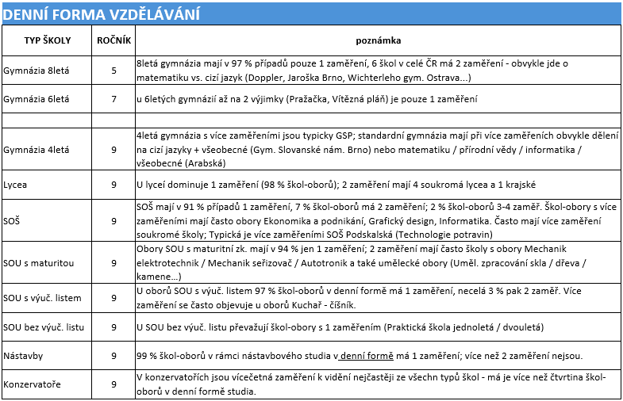
Rozbor škol-oborů z hlediska počtu jejich zaměření

Slide 26
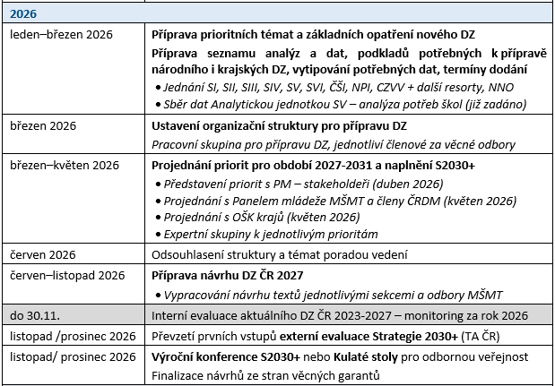
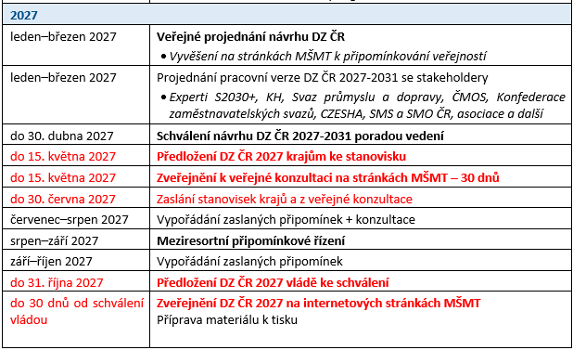
Příprava DZ 2027 - 2031
Provázání s Prioritami ve vzdělávání 2026–2029+
Harmonogram:

Slide 27
Legislativní práce

Slide 28
Zvýšení odměn předsedům zkušebních komisí a maturitním komisařům
Návrh vyhlášky, kterou se mění některé vyhlášky v souvislosti s odměňováním předsedů zkušebních komisí a zkušebních komisařů (po MPŘ)
„balíček“ s novelizací vyhlášek č. 10/2005 Sb. (zcela nově), č. 47/2005 Sb.
a č. 177/2009 Sb.
stanovení odměny předsedů zkušebních komisí a zkušebních komisařů ve výši odpovídající 1,7násobku minimální hodinové mzdy = automatická valorizace => při minimální hodinové mzdě platné pro rok 2026 by odměna nově činila 228,48 Kč za hodinu (nyní je ve vyhláškách 130 Kč, minimální hodinová mzda v roce 2026 je 134,40 Kč)
účinnost vyhlášky od 1. 1. 2027, aby změny byly účinné již pro školní rok 2026/2027

Slide 29
Proplácení odměn zkušebním komisařům
Činnost předsedy zkušební komise pro závěrečné zkoušky, maturitní zkoušky, absolutorium a absolutorium
v konzervatoři (dále jen „zkušební komise“ je úkon v obecném zájmu, jak vyplývá z § 184 odst. 1 školského zákona (předseda je současně i člen ZK).
Předsedovi za výkon funkce předsedy ZMK náleží:
náhrada mzdy nebo platu ve výši průměrného výdělku (§ 184 odst. 1 školského zákona), jež je hrazena
z finančních prostředků ze státního rozpočtu,
cestovní náhrady (§ 184 odst. 1 školského zákona), které jsou hrazeny z dalších finančních prostředků,
např. z příspěvku od zřizovatele,
odměna (§ 184 odst. 2 školského zákona), jejíž výše je stanovena vyhláškou a je hrazena z dalších finančních prostředků, např. z příspěvku od zřizovatele (patří mezi ostatní platby za odvedenou práci (OPPP) / ostatní osobní náklady (OON); odměna se poskytuje na základě nepojmenované smlouvy uzavřené podle § 1746 odst. 2 občanského zákoníku (tzn. neposkytuje se na základě DPP nebo DPČ).
Svou povahou není výkon funkce předsedy zkušební komise přímou pedagogickou činností
(z hlediska zákona se jedná o úkon v obecném zájmu, tudíž pracovněprávně nejde o výkon práce podle pracovní smlouvy pedagogického pracovníka se svou školou, ale o zcela specifickou činnost, k jejímuž výkonu je nezbytné splnit předpoklady pro výkon činnosti pedagogického pracovníka). Tuto činnost koná pedagogický pracovník v souladu s § 80a odst. 1 a § 74 odst. 8 školského zákona.

Slide 30
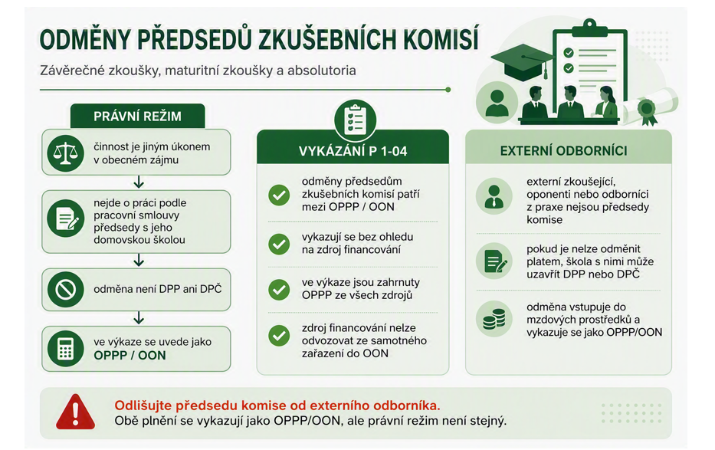
Vykazování odměn zkušebním komisařům

Slide 31
Souborná změnová vyhláška (MPŘ podzim 2026)
Vyhláška | Navrhovaná úprava
č. 10/2005 Sb. | Nově se stanoví, že student může být hodnocen stupněm „prospěl s vyznamenáním“, pokud není z žádné zkoušky ani z obhajoby absolventské práce hodnocen hůře než stupněm C – dobře a současně aritmetický průměr všech hodnocení nepřevyšuje hodnotu 1,5.
č. 13/2005 Sb. | Nově se navrhuje, aby jazykovou přípravu mohli cizinci čerpat po celou dobu středoškolského vzdělávání bez ohledu na délku předešlého vzdělávání v ČR; doporučení vzešlé ze šetření ve středních školách, které realizoval v loňském roce Sociologický ústav AV ČR, v.v.i. – MŠMT je aplikačním garantem.
č. 177/2005 Sb. | Mění se dosavadní postup v procesu zveřejňování témat KPP tak, že ředitel školy nejprve zveřejní informaci o možnosti konání profilové části maturitní zkoušky formou KPP v následujícím školním roce. Teprve na základě projeveného zájmu žáků budou následně ve spolupráci školy, žáků a zaměstnavatelů připravována konkrétní témata KPP a určováni vedoucí těchto prací. Navržené řešení umožní připravovat pouze taková témata, o která bude skutečný zájem, a současně zajistí jejich vyšší odbornou relevanci a aktuálnost.

Slide 32
Předsunutí JPZ před podání přihlášek na SŠ
Provést tuto systémovou změnu vychází z „Programového prohlášení vlády ze dne 5. ledna 2026“, konkrétně tohoto cíle: „Změníme systém přijímacího řízení na střední školy tak, aby si rodiče a žáci vybírali konkrétní školu až se znalostí výsledků státní části přijímací zkoušky. Tím zajistíme, že volba střední školy bude lépe odpovídat skutečným schopnostem a potenciálu každého žáka.“
Principiální cíl: uchazeči si volí školu, která bude lépe odpovídat jejich schopnostem
a potenciálu.
MŠMT připravilo pracovní verzi novely školského zákona a teze prováděcí vyhlášky, tento pracovní návrh zaslalo k připomínkám v režimu konzultace:
  připomínkování proběhlo od 6. srpna do 7. září 2026,
  oslovení partneři: OŠMT KÚ, školské asociace, SMO ČR a SMS ČR,
  připomínky se zejména týkaly: harmonogramu, vah JPZ, místa konání JPZ, počtu podávaných přihlášek a obecných požadavků na hlubší analýzy převráceného modelu a jeho výhodnost a velký důraz na pilotní ověřování,
  nyní připomínky vyhodnocujeme a vytváříme si interní k pozici MŠMT,
  další plánovaný postup: v průběhu podzimu 2026 odeslání do meziresortního připomínkového řízení.

Slide 33
Zákon o registrech ve vzdělávání
návrh zákona = dva centrální registry:
  zavedení Registru dětí, žáků a studentů
  zavedení Registru pedagogických a akademických pracovníků
navrhovaná účinnost od 1. září 2028 => školy a další zapisující subjekty by následně měly mít jeden rok na doplnění nových registrů (do 31. srpna 2029)
aktuální údaje na jednom místě a omezení opakovaného předávání dat
návrh je stále v legislativním procesu
školám nyní nevznikají žádné nové povinnosti

Slide 34
Zákaz mobilů ve školách
návrh změny od 1. září 2027
zákaz používání mobilů a dalších elektronických komunikačních zařízení při vzdělávání
týká se MŠ, přípravných tříd, ZŠ a nižších ročníků víceletých GYM a KON
zákaz bude platit také ve školních družinách, klubech a zařízeních školního stravování
výjimky ze zdravotních důvodů a z důvodu speciálních vzdělávacích potřeb
možnost povolit zařízení pro vzdělávací účely nebo při akcí mimo školu
ve všech školách možnost upravit ve školním řádu odložení a odevzdání telefonu
návrh je nyní v Poslanecké sněmovně

Slide 35
Vyšší odborné vzdělávání

Slide 36
Aktuálně v implementaci
Kvalita
jedna akreditační autorita pro VŠ a VOŠ
příležitost pro budování důvěry
Oboustranná postupnost
ze SŠ na VOŠ – navazující programy
z VŠ pro neúspěšné studenty na VOŠ
Větší příležitosti pro VOŠ a zaměstnavatele
programy krátkého cyklu => v kompetenci ředitelů VOŠ, „bez překážek“ ➔ „první vlaštovky“
možnost duální praktické vyučování (jsme v očekávání)
Umožnění kombinované výuky v rámci VOŠ

Slide 37
Co do budoucna?
Implementace systémových změn
průběžné vyhodnocování, případné drobné korekce
zlepšování procesů a podmínek, podpora
Modernizace ukončování vzdělávání
KAP = nahrazení dílčí zkoušky z odborných předmětů a zkoušky z cizího jazyka formátem komplexní zkoušky s obhajobou, důraz na propojení s reálnou praxí => v režimu závěrečných prací před předložením do PV
proběhlo u MZ = KPP (upravujeme režim přihlašování žáků), zahajuje se PO pro KZZ
Elektronizace přijímacího řízení na VOŠ?
proběhlo na SŠ; započaly přípravy realizace přijímacího řízení v rámci předškolního a základního vzdělávání
navrhujeme dát do kontextu přípravy nového Dlouhodobého záměru 2027 - 2031
Připravuje se věcný záměr o VŠ (bude v MPŘ)
záměr dává nově povinnost VŠ vnitřním předpisem upravit uznávání předchozího vzdělání, současný zákon nic takového neobsahuje, pouze říká, že školy mohou nastavit odlišné podmínky pro přijímací řízení pro absolventy VOŠ => předpokládáme, že to by mohlo pomoci větší prostupnosti a uznávání vyššího odborného vzdělávání v rámci následného studia na VŠ

Slide 38
Další témata

Slide 39
Novela vyhlášky č. 107/2005 Sb.
Vyhlášena ve Sbírce zákonů pod č. 310/2025 Sb.
Změna ustanovení § 1 odst. 1, nově: „Tato vyhláška stanoví pravidla školního stravování vztahující se na stravovací služby pro děti, žáky, studenty a další osoby, jimž je poskytováno školní stravování v rámci hmotného zabezpečení, plného přímého zaopatření, nebo v rámci preventivně výchovné péče formou celodenních služeb nebo internátních služeb.“.
Nové ustanovení v § 4 - odst. 10 (tzv. krabičky): „Zařízení školního stravování umožní dítěti, žákovi nebo studentovi, kterým právnická osoba vykonávající činnost školy zajišťuje školní stravování, konzumaci vlastního jídla časově a prostorově společně se školním stravováním. Dítěti nebo žákovi dále poskytne zařízení školního stravování nezbytnou pomoc při konzumaci vlastního jídla a v souvislosti s ní, pokud tuto pomoc potřebuje.“.
Změna přílohy č. 1 a doplnění přílohy č. 1a (tzv. spotřební koše): aktualizace výživových norem pro běžnou výživu („klasický“ spotřební koš), nahrazení laktoovovegetariánských výživových norem flexibilními („flexibilní“ spotřební koš)
Úpravy přílohy č. 2 (úplata): věková kategorie „do 6 let“ rozdělena na dvě kategorie – 2 až 3leté a 4 až 6leté
Účinnost od 1. září 2025, povinnost vařit podle nového spotřebního koše až od 1. září 2027, v mezičase může škola kdykoli přejít na nový spotřební koš (přechodné ustanovení)

Slide 40
Metodická podpora
Metodické materiály
  Jak se připravit na nový spotřební koš (SZÚ, 2025)
  Konzumace vlastního jídla ve školní jídelně (MŠMT, MZd, SZÚ, 2025)
  Průvodce přechodným obdobím (SZÚ, 2026)
  Pomůcka pro plánování a kontrolu jídelního lístku (SZÚ, 2026)
  a mnoho dalších…
Krajské metodické týmy
Podcasty, webináře, krajská roadshow
Dotazník k zavádění nových výživových norem (říjen 2026)
Více informací zde: https://msmt.gov.cz/vzdelavani/skolni-stravovani a https://www.mametonataliri.cz/
Kontakty pro případné dotazy
  pro organizační a technické otázky: stredniclanek@msmt.gov.cz
  ke spotřebnímu koši: spotrebni.kos@szu.gov.cz
Notes:
Školní rok 2026/2027 je obdobím přípravy na nový spotřební koš, který bude platit od 1.září.2027. Ministerstvo školství, mládeže a tělovýchovy proto ve spolupráci se Státním zdravotním ústavem připravilo řadu kroků, které budou ve změně pomáhat. Konkrétně se v nejbližším období jedná o:
zřízení sítě Krajských metodických týmů
informace ke spotřebnímu koši
průvodce přechodným obdobím
pomůcka pro plánování a kontrolu jídelního lístku
pravidelné podcasty ke změnám ve školním stravování
Krajské metodické týmy byly zřízeny ve všech krajích. Jejich úkolem je poskytovat školním jídelnám odbornou metodickou podporu při zavádění nových výživových norem, odpovídat na dotazy a pomáhat hledat praktická řešení při změnách v plánování jídelníčků a v každodenním provozu. Kontakty na jednotlivé krajské metodické týmy jsou k dispozici na webových stránkách „Máme to na talíři“: https://www.mametonataliri.cz/spotrebni-kos/krajske-metodicke-tymy, které slouží jako hlavní informační portál pro podporu školních jídelen v přechodném období.
Informace a podporu ke spotřebnímu koši můžete sledovat zde: https://www.mametonataliri.cz/spotrebni-kos.
K dispozici je také průvodce přechodným obdobím: https://www.mametonataliri.cz/spotrebni-kos/harmonogram-prechodne-obdobi, který doporučuje rozdělit zavádění změn do pěti navazujících fází. U každé z nich nabízí doporučené kroky tak, aby aby bylo možné nové požadavky zavádět postupně a s ohledem na možnosti konkrétní školní jídelny.
Součástí metodické podpory je také Pomůcka pro plánování a kontrolu jídelního lístku: https://www.mametonataliri.cz/spotrebni-kos/pomucka-k-jidelnimu-listku. Tento nástroj umožňuje ověřit, zda navržený jídelníček odpovídá požadavkům nového spotřebního koše. Pokud některý ukazatel nevychází, pomůcka napoví možné příčiny a nabídne doporučení, jak jídelníček upravit.
Metodické materiály vznikaly ve spolupráci s odborníky z praxe, ze školních jídelen a Státního zdravotního ústavu. Proto v nich najdete nejen nejen odborný výklad nových požadavků, ale také praktická doporučení, osvědčené postupy a inspiraci pro jídelníčky.
Praktické informace a doporučení průběžně získáte také v podcastech: https://www.mametonataliri.cz/podcast. Nové díly budou vycházet pravidelně každých čtrnáct dní a budou se zaměřovat nejen na zavádění nové skladby jídelníčku, ale i na další oblasti, které ovlivňují každodenní praxi školních jídelen. Aktuálně je dostupná série podcastů věnovaná tomu, jak děti vnímají změny ve stravování, jak se učí přijímat nové potraviny a pokrmy a jakou roli hraje opakované seznamování s novými chutěmi.
Začátkem října MŠMT zašleme školám dotazník k zavádění nových výživových norem. Zajímat nás bude především to, co se v praxi daří, kde školní jídelny narážejí na obtíže a s čím by potřebovaly více pomoci. Nepůjde o kontrolu ani hodnocení. Odpovědi nám pomohou lépe zaměřit další metodickou podporu. Prosíme Vás proto o předání informace vedoucím školních jídelen a předem děkujeme za spolupráci.
Cílem všech připravených kroků je, aby přechod na nový systém školního stravování byl pro školní jídelny co nejlépe zvládnutelný, respektoval jejich provozní možnosti a vedl k tomu hlavnímu – kvalitní, pestré a nutričně vyvážené stravě pro děti.

Slide 41
Právní a věcné stanovisko MŠMT k problematice personálního a materiálního standardu v DM – I
MŠMT poskytlo v únoru 2026 na vyžádání Asociace domovů mládeže a internátů ČR, z. s. (ADMIN) včetně CZESHA dopisem VŘ sekce II nezávazné stanovisko k předmětné problematice.
Ze strany MŠMT je považováno za nepřípustné, aby byl noční dohled zajišťován výhradně nepedagogickým pracovníkem bez současné přítomnosti pedagogického pracovníka v DM.
Stanovení jednoho pevného modelu (např. přesný počet osob na počet ubytovaných) MŠMT je problematické, neboť nereflektuje jedinečnost jednotlivých zařízení a mohlo by ovlivnit zejména potřebu navýšení prostředků poskytovaných ze státního rozpočtu. Vzhledem ke specifickým podmínkám jednotlivých zařízení by takový postup nebyl spravedlivý ani hospodárný.
Financování pedagogických pracovníků je zajištěno ze státního rozpočtu, případně s možností dofinancování ze strany zřizovatele; financování nepedagogických pracovníků je v gesci zřizovatele prostřednictvím rozpočtového určení daní (nicméně tyto prostředky nejsou účelově vázány, takže je na zřizovateli, kam je bude směřovat).
MŠMT dlouhodobě „vykládá“ § 29 školského zákona tak, že povinnost zajistit bezpečnost a ochranu zdraví a žáků/studentů zahrnuje i zabezpečení náležitého dohledu po celou dobu jejich pobytu ve školském zařízení, včetně noční služby.
Dohled není legislativně definován závazným modelem. Jeho konkrétní podoba je výhradně na řediteli DM/školy. Ten musí vycházet z místních podmínek, věku, počtu a skladby ubytovaných a souvisejících personálních požadavků, stavebně-technického uspořádání objektu/ů, charakteru provozu a dalších hledisek.
Notes:
MŠMT reagovalo na podnět ADMIN ČR, z.s. k problematice personálního a materiálního standardu v DM dopisem VŘ sekce II a následně vydalo právní a věcné stanovisko. Podílela se na něm řada příslušných odborných útvarů včetně ekonomického a právního oddělení. Jedná se o poměrně komplexní problematiku, proto se soustředím pouze na shrnutí, nikoli polemiku.

Slide 42
Právní a věcné stanovisko MŠMT k problematice personálního a materiálního standardu v DM – II
Z úrovně MŠMT není vhodné stanovit pevně optimální model pedagogického dohledu nad ubytovanými při noční službě. Každé zařízení je jedinečné a má odlišné podmínky svého fungování, a to včetně prostorového a stavebně-technického uspořádání a technického zabezpečení.
Z výše uvedených důvodů a praxe řady dalších vyspělých zemí nejsou proto centrálně a jednotně pro všechna zařízení stanoveny legislativně žádné číselné limity počtu pracovníků při nočním dohledu.
MŠMT vydalo pod č.j. MSMT-19322/2024-4 Minimální standard bezpečnosti v regionálním školství (metodické doporučení). Dokument podává ucelené informace a přehled doporučených opatření k zajištění fyzické bezpečnosti osob v prostorách školy.
Po legislativní změně vyhlášky č. 108/2005 Sb., účinné od 1. 9. 2025 vznikla možnost navýšení úplaty za ubytování, což mohlo u řady DM zřizovatelů – stát, kraj, obec nebo svazek obcí – vést ke zvýšení vlastních výnosů. Tyto prostředky lze využít mimo jiné také k posílení personálního zabezpečení nebo ke zvýšení úrovně bezpečnosti.
Ministerstvo proto neshledává důvod pro zavedení jednotných celostátních personálních limitů nebo jiných paušálních standardů nočního provozu. Za vhodnější lze považovat model založený na individuálním hodnocení rizik, odpovědnosti vedení zařízení, spoluodpovědnosti zřizovatelů, využívání technických a organizačních opatření a průběžné kontrolní činnosti.
Notes:
MŠMT reagovalo na podnět ADMIN ČR, z. s. k problematice personálního a materiálního standardu v DM dopisem VŘ sekce II a následně vydalo právní stanovisko, které je dostupné na ministerském webu.

Slide 43
Národní soustava kvalifikací (NSK) – data ke konci roku 2025
Počet PK (narodnikvalifikace.cz) | 1452 PK z toho: 649 PK s autorizovanou osobou 803 PK bez autorizované osoby
Počet autorizujících orgánů vedou správní řízení | 12
Počet přezkoušených za dobu platnosti zákona | 424 796 z toho v roce 2025 - 43 284
Meziroční nárůst přezkoušených | 11-12 %
Živnosti, které lze získat na základ doložení získání PK | 38
Obory vzdělání s adekvátní skladbou ÚPK (využito 481 PK) | 138
Právní normy využívající získání PK k doložení odborné způsobilosti pro výkon povolání | 15
Akreditované rekvalifikační programy ukončované zkouškou z PK | 403 (z 963 udělených)
Notes:
V krátkosti se zastavím u NSK a mikrocertikátů.
Z tabulky je patrné, že NSK má své trvalé místo ve vzdělávání.
Počet zkoušek z PK od roku 2010 (0) strmě roste na téměř 425 tisíc osob ve 3. Q. r. 2025.
V r. 2025 bylo registrováno přes 200 škol jako autorizovaných osob.
Mezi 4 nejžádanější PK s nejvyšším počtem vydaných osvědčení (2010-2025) patří: Strážný/strážná, Rekondiční a sportovní masér/masérka, Kosmetik/kosmetička a Chůva pro děti do zahájení povinné školní docházky.

Slide 44
Mikrocertifikáty
Projekt: Směrem k harmonizovanému přístupu k mikrocertifikátům v České republice (OECD, EK, MŠMT, 2024-2026).
Cíl: Vytvořit jednotnou národní strategii pro mikrocertifikáty (závěry v září 2026)
Mikrocertifikát – doklad o absolvování malé jednotky učení.
Principy zavádění mikrocertifkátů v ČR:
  Jednotná definice MC - obsah, rozsah, forma, úroveň.
  Legislativní ukotvení - do stávajících zákonů (zákona o zaměstnanosti, zákon o vysokých školách).
  Zajištění kvality – subjekty, které je budou vydávat - VŠ, SŠ, soukromí poskytovatelé - budou podléhat kontrole garanta systému a budou muset splňovat určitá kritéria kvality.
  Jednotná platforma pro zobrazování všech nabízených MC (VŠ již používají web studujnavs.cz., mikrocertifikáty vydávají).
  Elektronické vydávání certifikátů: vydaný MC jako digitální certifikát, jednotná digitální platforma.
  Evropská digitální peněženka: zobrazení MC umožňující uznatelnost v zemích EU.
  Individuální vzdělávací účty: pokud budou v ČR zavedeny, výsledky vzdělávání mohou být dokládány mikrocertifikáty.

Slide 45
Informace z jednání sociálních partnerů k CŽU
Proběhlo jednání pracovní skupiny sociálních partnerů k problematice aktivní politiky zaměstnanosti a celoživotního vzdělávání.
Účastníci diskutovali budoucí směřování systému dalšího profesního vzdělávání, zejména otázky kvality, akreditací rekvalifikačních kurzů, NSK a NSP.
MPSV představilo záměry změn v oblasti rekvalifikací a podpory dalšího vzdělávání v rámci revize aktivní politiky zaměstnanosti.
Diskutovány byly možnosti efektivnějšího financování vzdělávání dospělých a posílení podpory zaměstnanců i zaměstnavatelů při rozvoji kvalifikací.
Byla potvrzena potřeba úzké spolupráce sociálních partnerů při přípravě legislativních a systémových změn v oblasti dalšího profesního vzdělávání.

Slide 46
Děkujeme Vám za pozornost

